Slide 1
История талисманов Олимпийских Игр

Slide 2
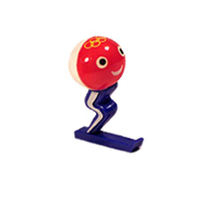
Лыжник Шусс

Slide 3
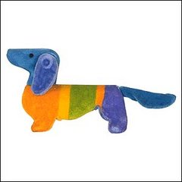
Такса Вальди

Slide 4
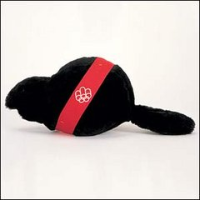
Бобр Амик

Slide 5
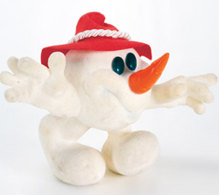
Снеговик Олимпиямандл

Slide 6
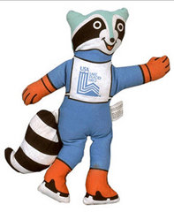
Енот Рони

Slide 7
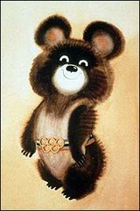
Мишка

Slide 8
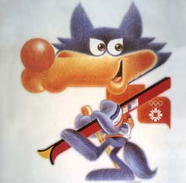
Волчонок Вучко

Slide 9
Орленок Сэм

Slide 10
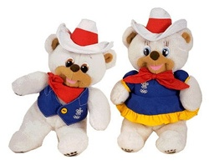
Медведи Хайди и Хоуди

Slide 11
Тигренок Ходори

Slide 12
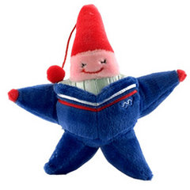
Горный эльф Маджик

Slide 13
Щенок Коби

Slide 14
Хакон и Кристи

Slide 15
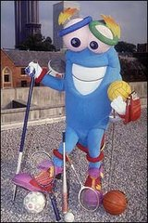
Иззи

Slide 16
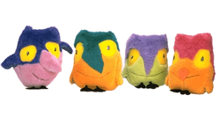
Сукки, Нокки, Лекки,Цукки

Slide 17
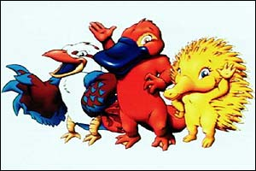
Олли, Сид, Милли

Slide 18
Поудер, Копер, Коул.

Slide 19
Феб и Афина

Slide 20
Неве, Глиц

Slide 21
Фува

Slide 22
Куатчи

Slide 23
Уэнлок и Мендвилль

